Slide 1
정보시스템
2023.6.30
윤근수

Slide 2


정보시스템
APP
Internet
WB
(WC)
DB
id/ps@sola.uc.ac.kr:10/XE
[데이터] 위치정보/통화정보/신용카드거래정보/인터넷검색정보/사진영상등록정보/건강정보/...
front end
back end
Internet
WEB
(WS+WAS)
Internet
http://sola.uc.ac.kr

Slide 3
정보시스템
APP
WB
(WC)
Internet
DB
id/ps@sola.uc.ac.kr:10/XE
[데이터] 위치정보/통화정보/신용카드거래정보/인터넷검색정보/사진영상등록정보/건강정보/...
front end
back end
WEB
(WS+WAS)
http://sola.uc.ac.kr

Slide 4
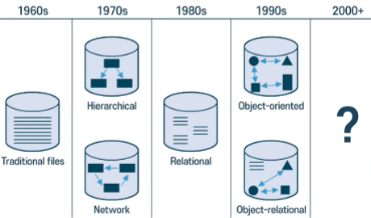
정보시스템
APP
App SW
개발자
DB관리자
WB
(WC)
Internet
RDB
학교, 병원,회사, ...
DB
설계자
데이터
모델링
프로세스
모델링
WEB
(WS+WAS)
Web SW
개발자

Slide 5
[[ sw시스템 종류 ]]
⚆ (네트워크x) 단독 시스템 : 메모장, 그림판, 엑셀, 워드, PPT ..... (stand alone)
⚆ (네트워크o) ㅇㅇ정보[제공/관리]시스템:
IS사용자
Client
JDK
{모바일} 앱 [CS프로그램]
SQLplus
SQLdeveloper
cmd
Eclipse
VS
[a.sql]
SQL
[b.java]
Java+SQL
[c.vbp]
VB+SQL
DB관리자
DB Server
Internet
id/pass
DBMS
SQL
PL/SQL
{모바일} 웹 [Web CS프로그램]
IS사용자
DB
WebClient
Web Container(tomcat)
[WB]
Chrome
IE
Internet
http://ip/a.jsp
[WS] 정적문서
Apache, IIS
[WAS] 동적문서
WebLogic,Jeus
SW
개발자
학교, 병원,회사, ...
HTML
css
JS
(Vue.js)
JDK+tomcat
프로세스
모델링
데이터
모델링
[a.html]
HTML
[b.jpg]
이미지
Eclipse
[c.jsp]
JSP+SQL
DB설계자
메모장
Python+(Django)
(Spring)

Slide 6




정보시스템 구축절차
[현실세상]
학교, 사람
[개념세상] 모델링ing: 현실세계를 컴퓨터세계에 표현하는 과정 즉, 모델을 만드는 과정
[컴퓨터세상] 모델: 현실세계를 추상화/단순화/명확화한 표현
학사정보시스템, 인조인간(로봇)
요구사항
수집분석
설계
구현
통합&테스트
운영&유지보수
사용자 인터뷰
관련문서
업무기능분해도
=메뉴도
데이터흐름도
DFD
세금계산서
AP로직설계
AP테스트
프로세스모델링 (업무의 처리절차, 흐름관점, process, how)
App개발
Web개발
정보전략계획수립
[현실세계]
학교, 병원, 회사...
업무분석
시스템운영
사용자관리
상관모델링
CRUD 매트릭스
DB System
검증
DBMS
데이터모델링 (데이터관점 data, what )
DB
DB튜닝
개념적설계
논리적설계
물리DB설계
시스템구성도
[ERD 모델]
[RDB모델]
학생(학번, 이름, 과번)
학과(과번,과명)
테이블기술서
인덱스 정의서
뷰 정의서
create table 학과();
create table 학생();
소속
업무기술서
사용자 요구사항분석서
학생
학과

Slide 7
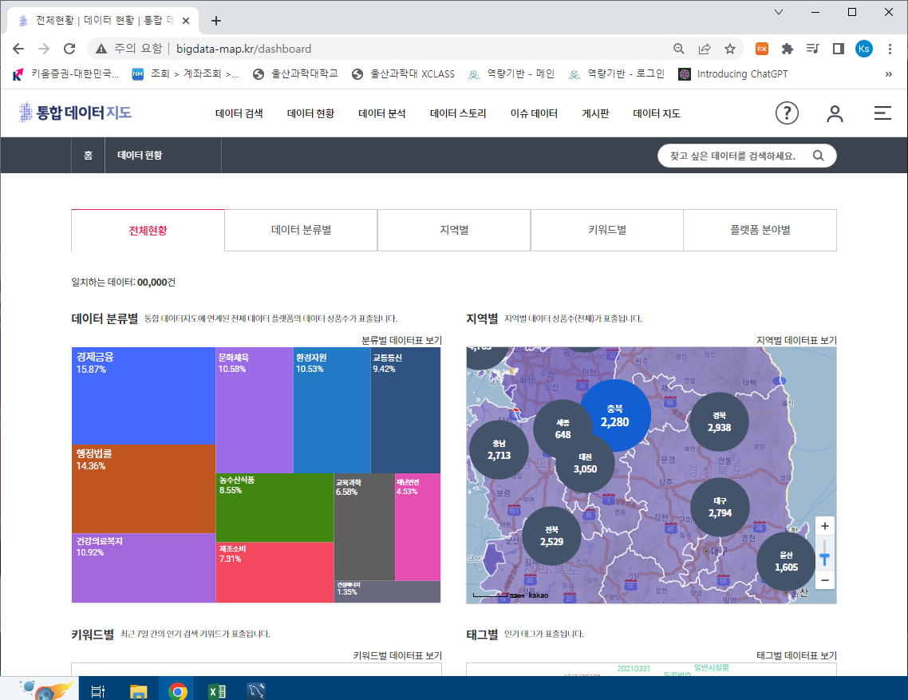
정부가 제공하는 10개분야 빅데이터
http://www.bigdata-map.kr/dashboard

Slide 9
https://dev.mysql.com/downloads
MySQL 다운로드
APP
WB
(WC)
Internet
DB
MySQL Community Server
front end
back end
mysql-installer-community-8.0.30.0.msi
WEB
(WS+WAS)
http://sola.uc.ac.kr

Slide 10
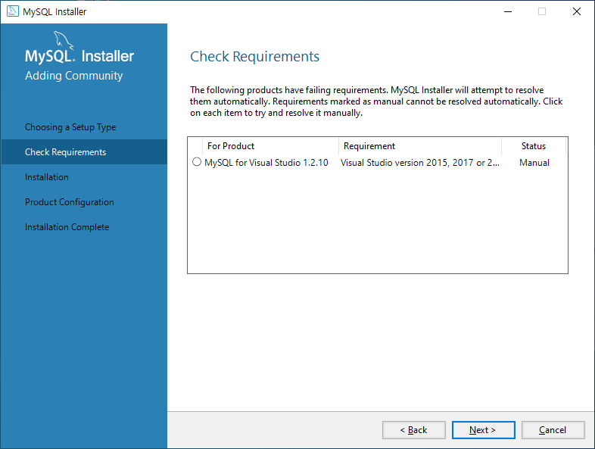
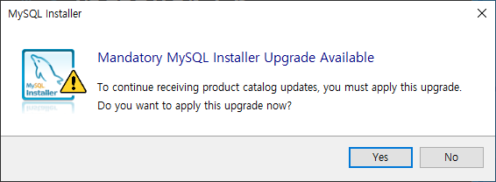
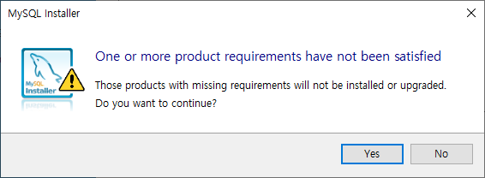
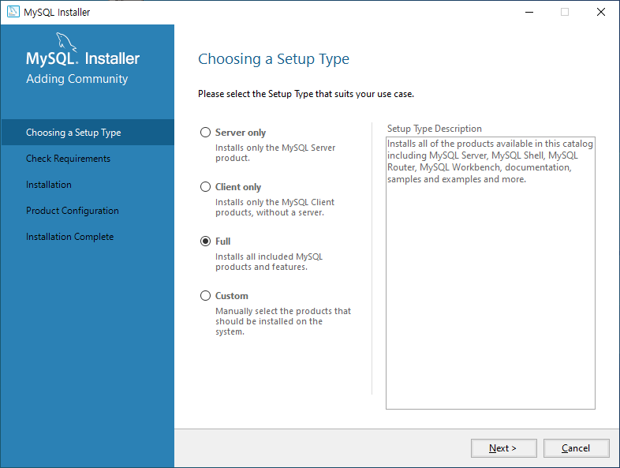
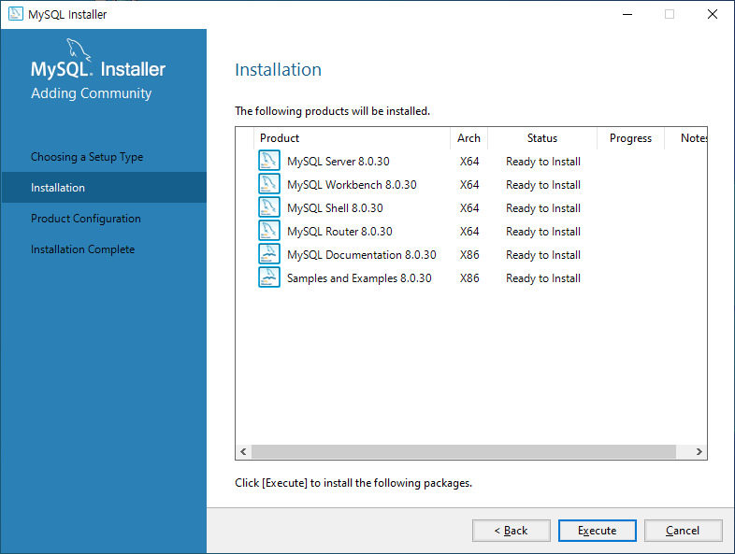
MySQL설치(1)
mysql-installer-community-8.0.30.0.msi

Slide 11
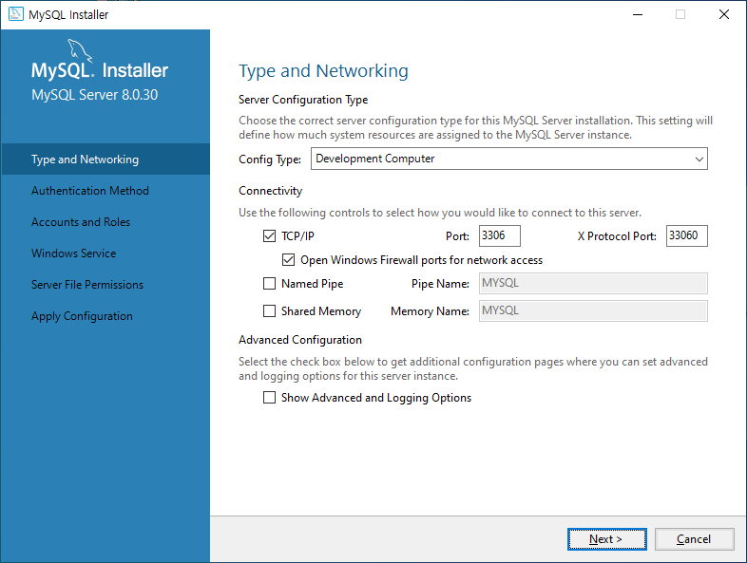
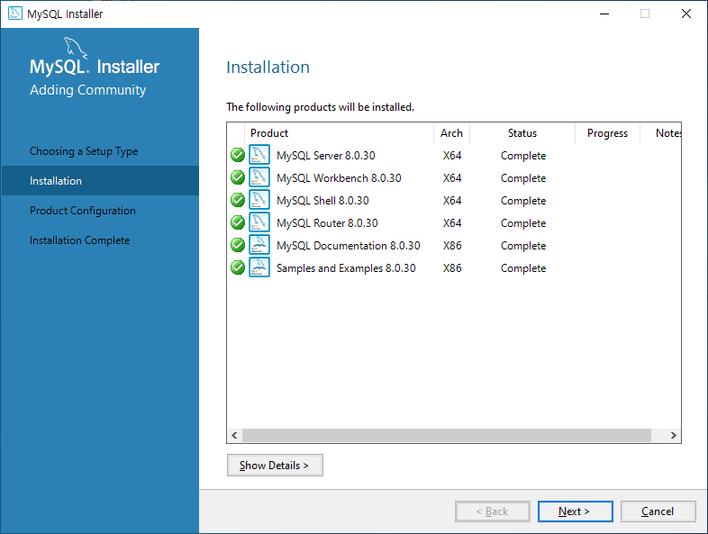
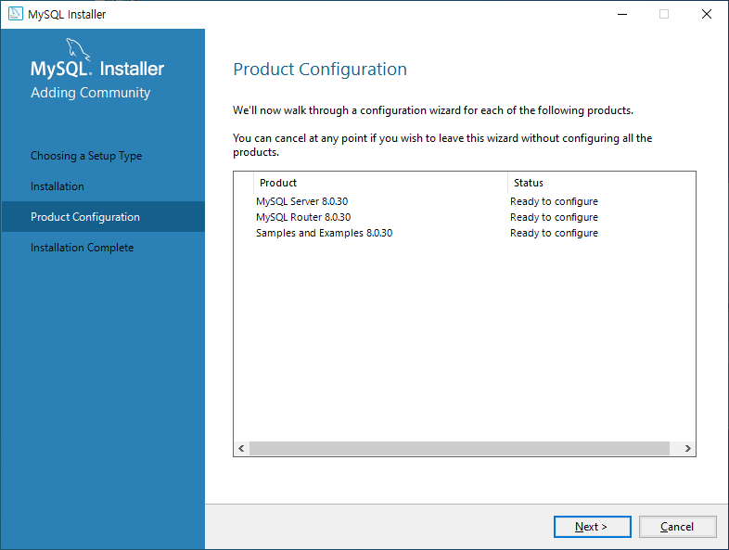
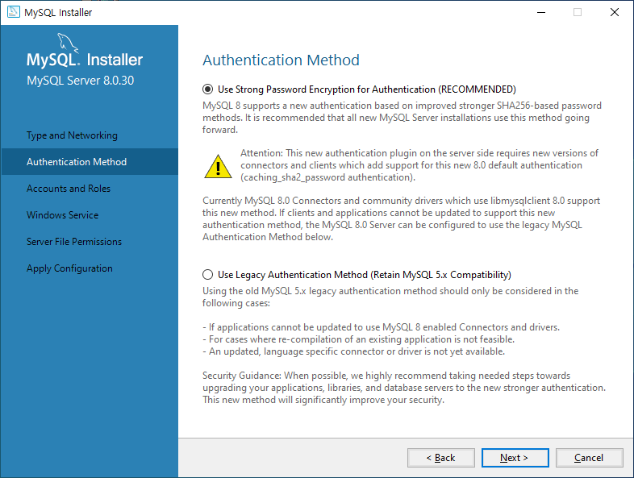
MySQL설치(2)

Slide 12
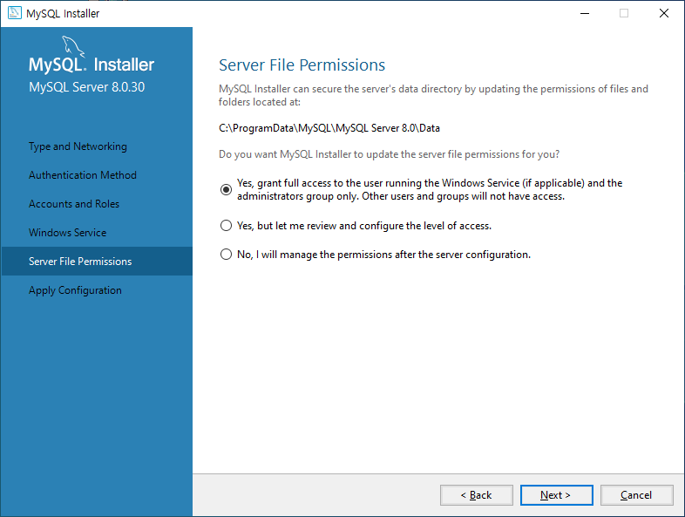
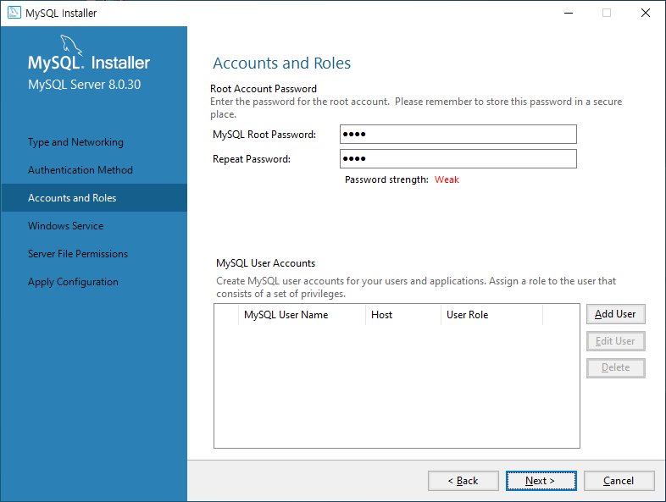
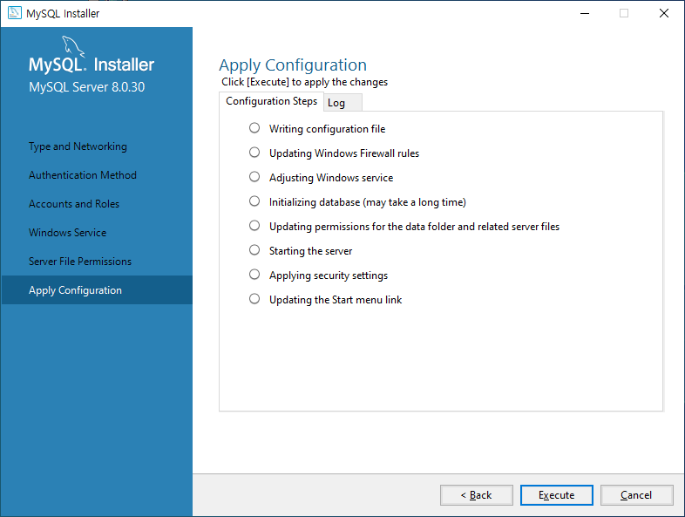
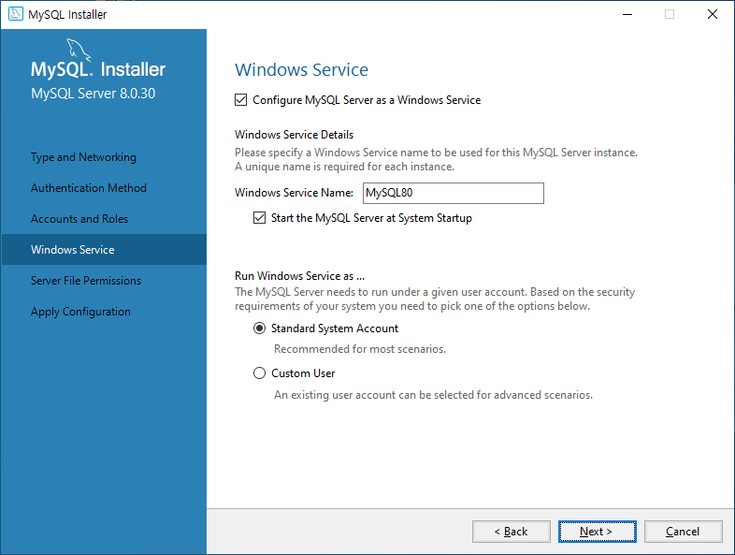
MySQL설치(3)

Slide 13
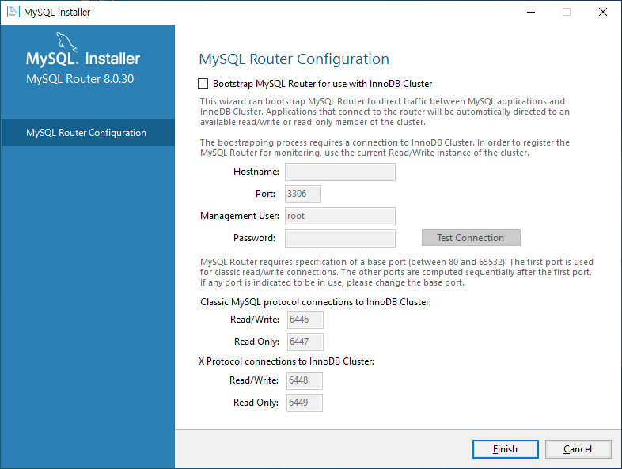
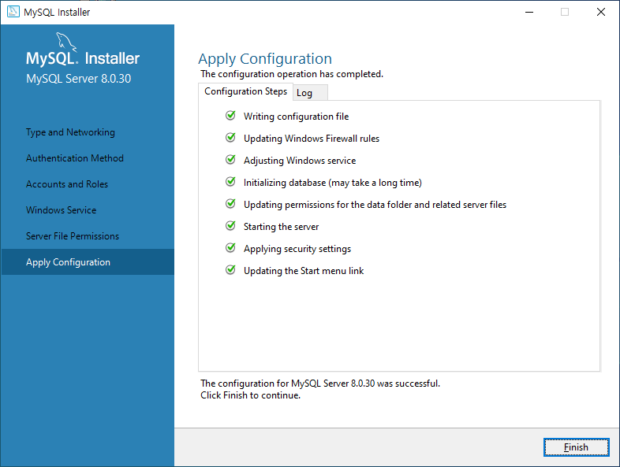


MySQL설치(4)

Slide 14
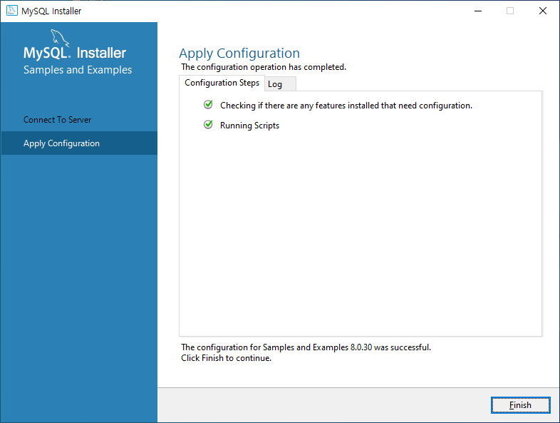
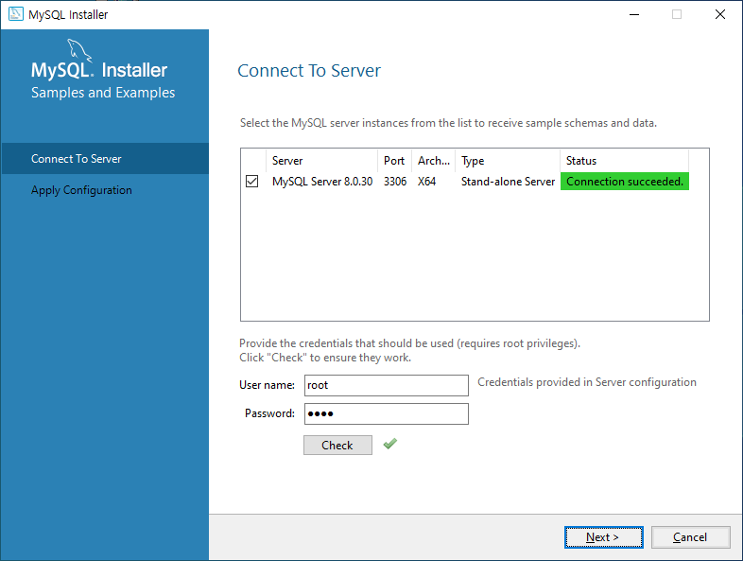
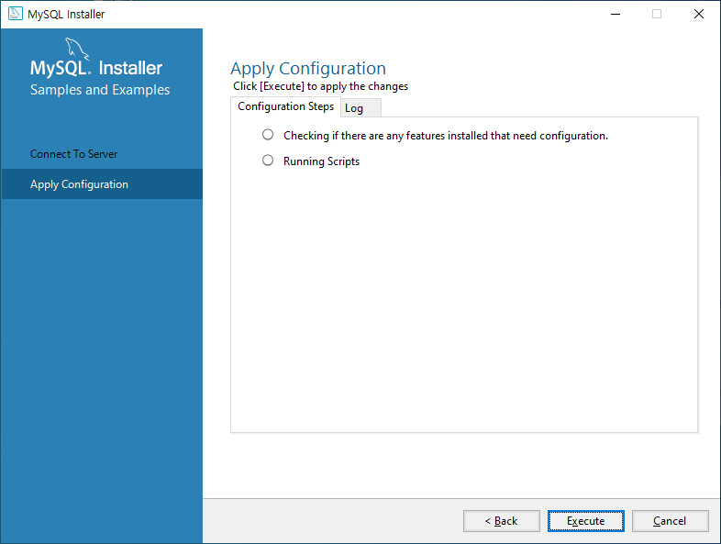

MySQL설치(5)

Slide 15
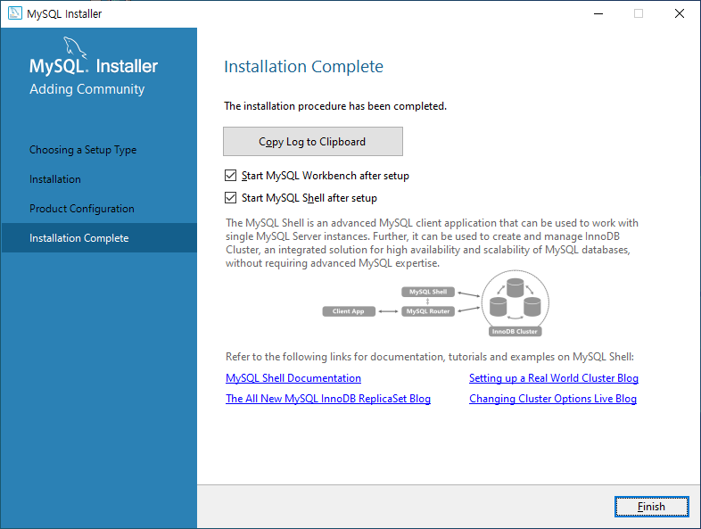
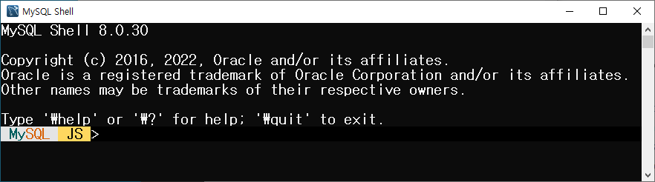
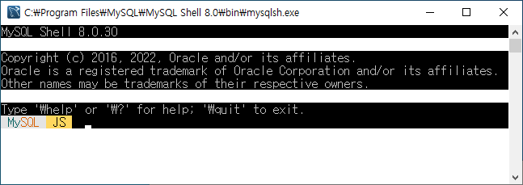
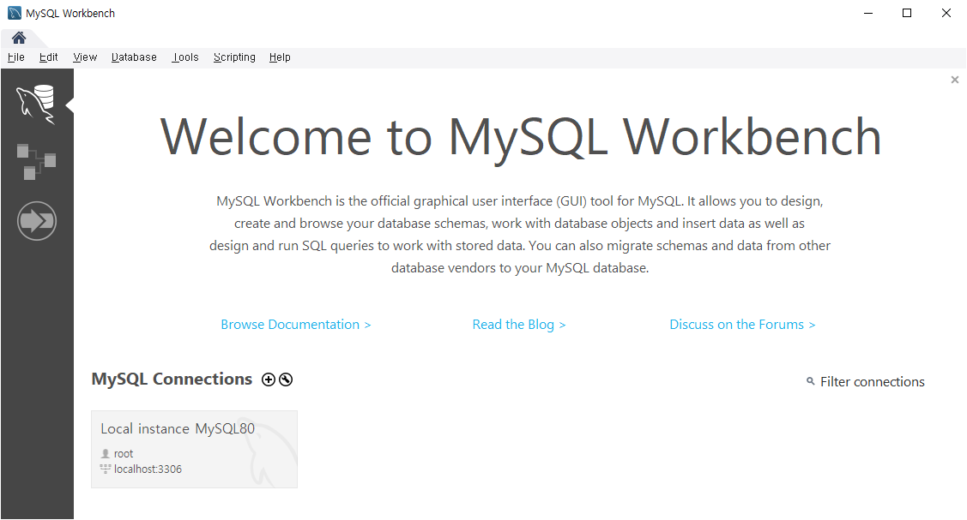
MySQL설치(6)

Slide 16
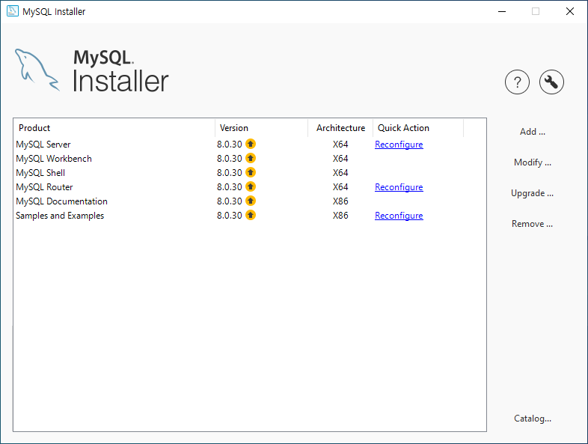
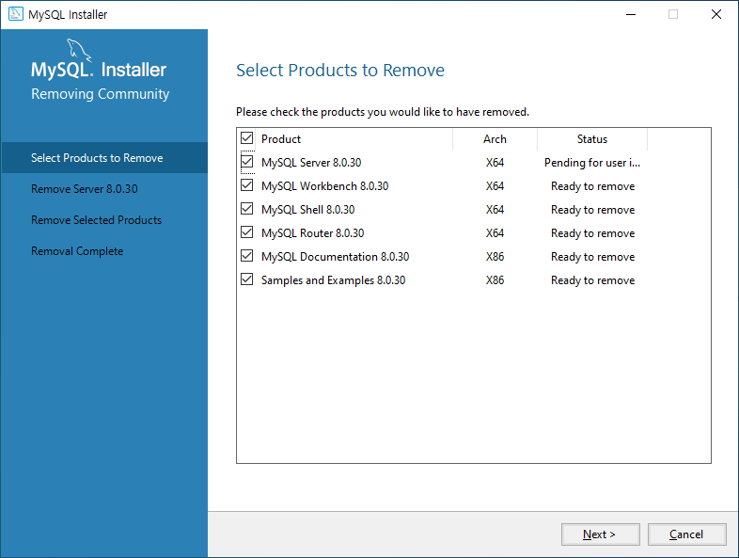
MySQL 제거

Slide 18
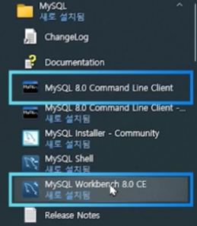
MySQL 2가지 이용방법
[ CUI ] console, 키보드
  MySQL 8.0 Command Line Client
[ GUI ] workbench, 키보드+마우스
  MySQL Workbench 8.0 CE

Slide 19
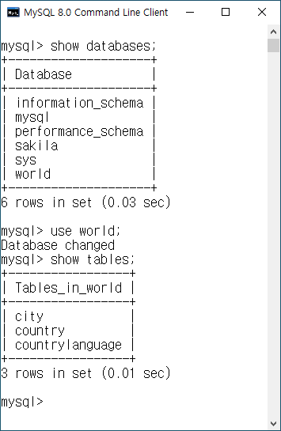
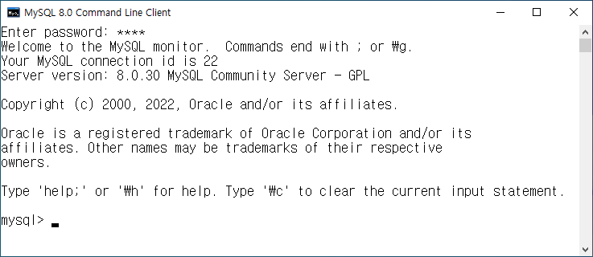
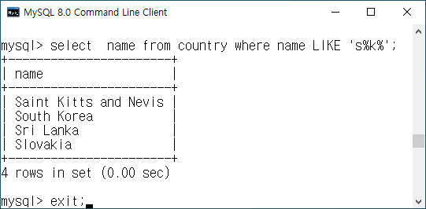
MySQL 이용-[CUI]
password: 1234
show databases;
use world;
show tables;
select name from country where name LIKE 's%k%';
exit;

Slide 20
MySQL 이용-[GUI]
password: 1234
show databases;
use world;
show tables;
select name from country where name LIKE 's%k%';
exit;

